Slide 1
Муниципальное бюджетное общеобразовательное учреждение
Садовская средняя общеобразовательная школа филиал с.Лозовое
с.Лозовое Тамбовского района Амурской области
Внеклассное мероприятие
Добро – дело,
спасибо – итог
1-4 классы
Составила учитель русского языка и литературы
Ефимова Нина Васильевна
2017г.

Slide 2
Цели мероприятия:
Познакомить с историей Всемирного Дня «СПАСИБО»;
Содействовать воспитанию чувства благодарности;
Привитие таких качеств личности как доброта, милосердие, отзывчивость;
Познакомить с акцией «Твори добро», ее участниками;
Дать представление о карте Добра и месте нашей области на этой карте.

Slide 3
11 января - самая «вежливая» дата в году.
В этот день отмечается Всемирный день «спасибо».

Slide 4
История слова
Слово «спасибо» - устоявшееся сокращение от фразы «Спаси бог» – этой фразой на Руси выражали благодарность. Впервые слово "спасибо" зафиксировано в 1586 г., в словаре-разговорнике, изданном в Париже.

Slide 5
Мы каждый день говорим друг другу «спасибо», поэтому очень важно помнить, что истинная благодарность лишь та, которая идет только от чистого сердца!
«Спасибо» - это слово-светлячок

Slide 6
Мудрые мысли
Лишь добро одно бессмертно, Зло подолгу не живет! (Шота Руставели)
Источник зла есть тщеславие, а источник добра —милосердие... (Франсуа де Шатобриан)
Тот, кто делает добро другому, делает добро себе самому; не в смысле последствий, но самым актом делания добра, так как сознание сделанного добра само по себе дает уже большую радость. (Сенека)
Добро и зло творить всегда Во власти всех людей. Но зло вершится без труда, Добро творить трудней. (Фаррухи)
Приносят счастье добрые дела, Тот счастлив, кто не делал людям зла. (Насир Хосров)
Добро есть вечная, высшая цель нашей жизни. Как бы мы ни понимали добро, жизнь наша есть не что иное, как стремление к добру. (Л.Н. Толстой)

Slide 7
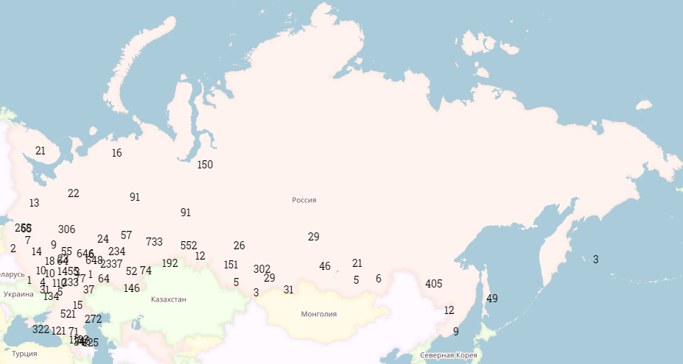
Карта добра

Slide 8
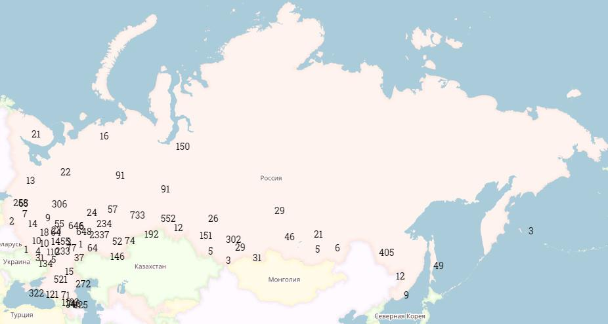
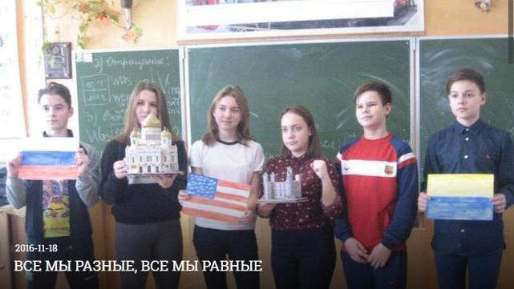
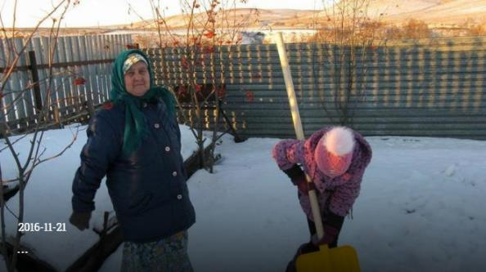
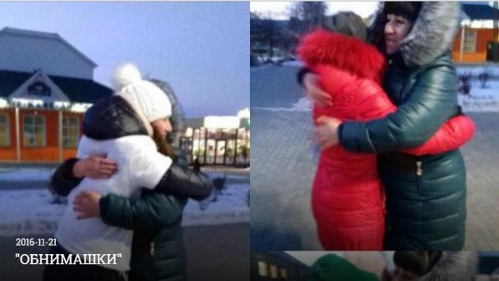
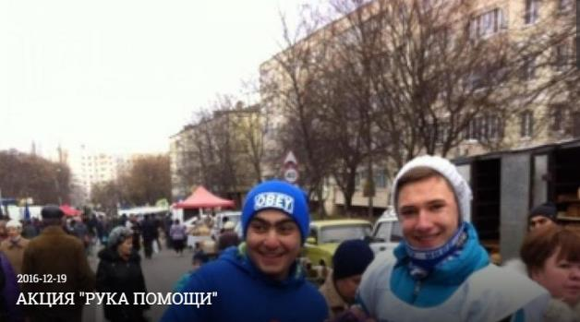
Карта добра
21 ноября 2016 года активисты Добровольческого движения в селе Муслюмово устроили акцию "Обнимашки" под лозунгом "Для счастья человеку в день нужно обнять 8 человек". Целью данной акции являлось: обнять любого прохожего и зарядиться от этого хорошим настроением. Жителям района эта акция очень сильно понравилась и они в ответ дарили нам свои счастливые улыбки. Координатор акции-Нуриева Алсу. Спасибо всем тем, кто участвовал в этой чудесной акции.
19 декабря 2015 года на сельскохозяйственной ярмарке обучающиеся 8-11 классов СОШ №3 г. Железноводска участвовали в волонтерской акции «Рука помощи». Ребята помогали пожилым людям донести продукты до дома. Акция прошла тепло и весело.
Ученики 4 А класса Сармановской школы помогают пожилым людям, нуждающимся в помощи.
Ко дню толерантности в классных коллективах
СОШ №1 г. Михайлова прошли беседы, классные часы. В 8 "А" классе состоялась беседа на тему "Все мы разные, но все мы равные!".

Slide 9
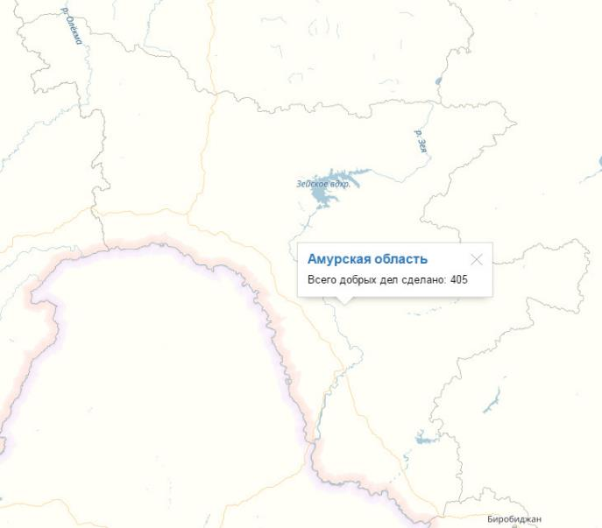
Карта добра

Slide 10
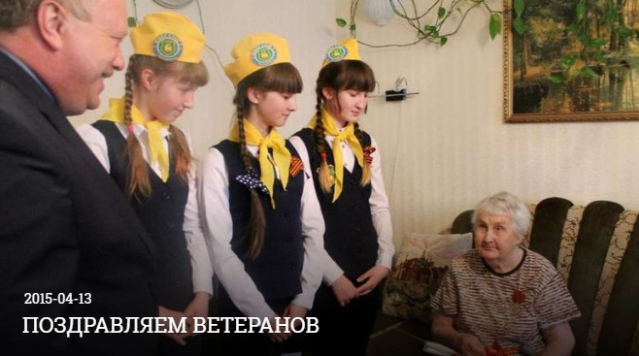
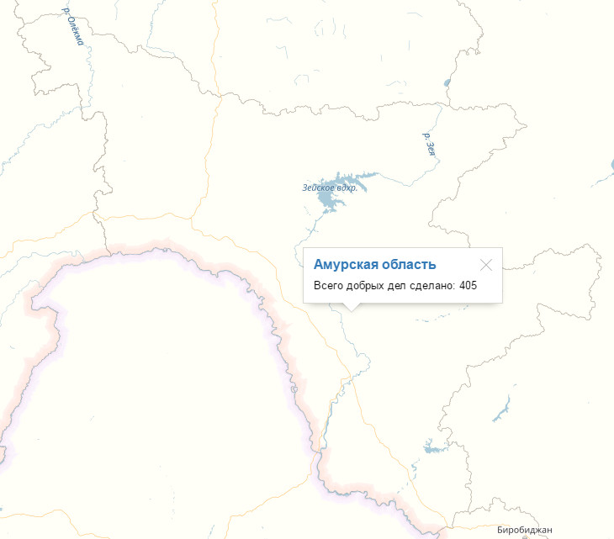
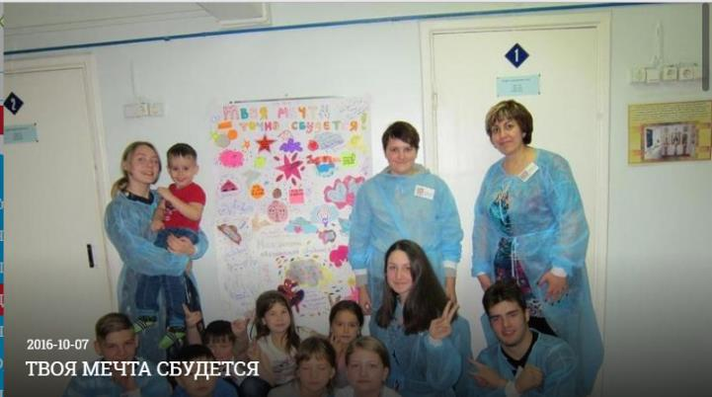
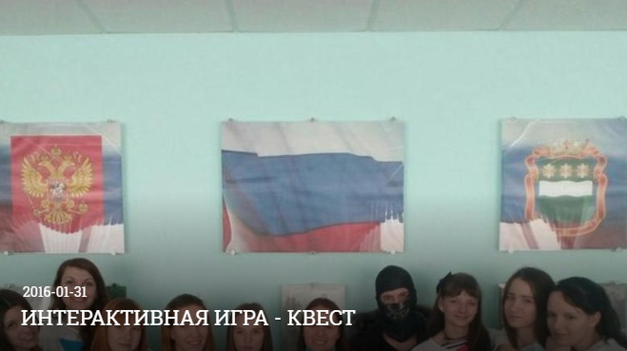
Карта добра Амурской области
31 января 2016 года, в рамках серии молодежных исторических квестов, посвященных основным сражениям Великой Отечественной войны, в Амурский области прошла интерактивная игра - Квест "Сталинградская битва". Организаторами выступали Всероссийское Общественное Движение "Волонтеры Победы". Цель Квеста - в интересной форме напомнить современной молодежи основные события и Героев Великой Отечественной войны. Все задания связаны с темой «Сталинградская битва» и основаны на воспоминаниях ветеранов войны.
Тимуровцы МОБУ СОШ №7 г.Тынды приняли участие в церемонии вручения ветеранам Великой Отечественной войны юбилейных медалей к 70-летию Победы. Тимуровцы прочитали ветеранам стихи, подарили цветы и патриотические канзаши из Георгиевской ленты, выполненные руками учеников.
Ребята из добровольческого отряда МАОУ "Школа №4 г. Благовещенска" посетили ребятишек, проходящих лечение в Детской областной больнице и провели интересный мастер-класс
Первоклассница Ева Хренкова из г. Тынды кормит птиц зимой. Она следит за кормушкой, которая висит на территории гимназии №2.

Slide 13
С праздником!

Slide 14
Литература.
Всемирный день «спасибо». Автор неизвестен. http://www.supertosty.ru/pozdravleniya/prochie_prazdniki/vsemirnyy_den_spasibo/
Слова благодарности в стихах. Автор неизвестен. http://datki.net/slova-blagodarnosti/
Цитаты о добре и зле. Авторы: Сократ, Шота Руставели, Али Апшерони, Иммануил Кант, Марк Туллий Цицерон, Франсуа Рене де Шатобриан, Аристотель, М. Саади, Л.Н. Толстой, Абу Абдаллах Рудаки, Ганс Христиан Андерсен, Омар Хайям и другие. http://mobu-sosh-7-g-tynda.kartadobra.ru/
Официальный сайт социального интернет-проекта «Карта добра». http://dobro-i-zlo.narod.ru/stati/citaty.htm
Анимационные надписи Спасибо, благодарю. Автор неизвестен. https://cliparti.jimdo.com/%D0%B3%D0%BB%D0%B0%D0%B2%D0%BD%D0%B0%D1%8F/%D0%BE%D1%82%D0%BA%D1%80%D1%8B%D1%82%D0%BA%D0%B8-gif-%D0%B0%D0%BD%D0%B8%D0%BC%D0%B0%D1%86%D0%B8%D1%8F/%D0%BD%D0%B0%D0%B4%D0%BF%D0%B8%D1%81%D0%B8-%D1%81%D0%BF%D0%B0%D1%81%D0%B8%D0%B1%D0%BE-%D0%B0%D0%BD%D0%B8%D0%BC%D0%B0%D1%86%D0%B8%D1%8F-13/

